Slide 1








Slide 2


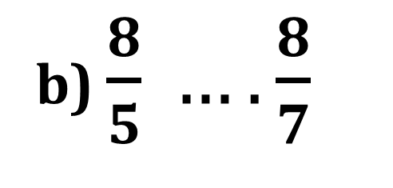

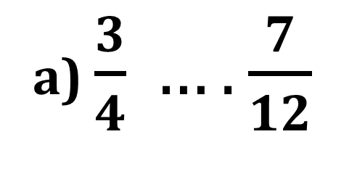


>,<, = ?
a) $\frac{3}{4} ….\frac{7}{12}$
b) $\frac{8}{5} ….\frac{8}{7}$
$c)\frac{6}{5} ….\frac{12}{10}$
>
>
=
$\frac{9}{5} … 2$
$\frac{7}{6} ….\frac{29}{24}$
$3 … \frac{17}{8}$
<
<
>

Slide 3









Phân số nào dưới đây lớn hơn 1?
$$\frac{16}{17}$$
$$\frac{31}{29}$$
$$\frac{90}{100}$$
$$\frac{120}{125}$$

Slide 4


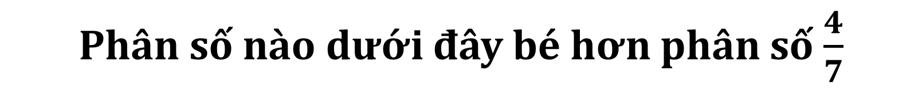


Phân số nào dưới đây bé hơn phân số $\frac{4}{7}$
$$\frac{5}{7}$$
$$\frac{20}{35}$$
$$\frac{13}{21}$$
$$\frac{12}{28}$$

Slide 5


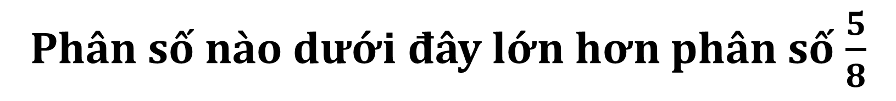


Phân số nào dưới đây lớn hơn phân số $\frac{5}{8}$
$$\frac{10}{16}$$
$$\frac{25}{32}$$
$$\frac{13}{24}$$
$$\frac{3}{8}$$

Slide 6


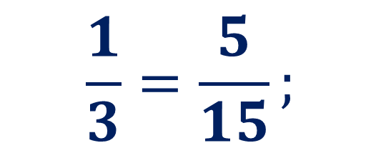


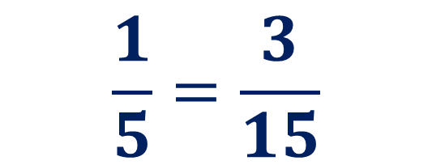
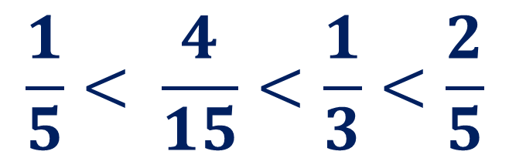
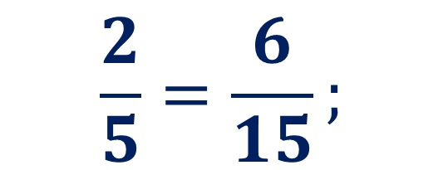

$$\frac{1}{3}=\frac{5}{15};$$
$$\frac{2}{5}=\frac{6}{15};$$
$$\frac{1}{5}=\frac{3}{15}$$
$$\frac{5}{15}$$
$$<\frac{4}{15}<$$
< $\frac{6}{15}$
$$\frac{1}{5}< \frac{4}{15}<\frac{1}{3}<\frac{2}{5}$$
$$\frac{3}{15}$$
Vì:
Nên:
Vậy trong các môn thể thao trên, môn bóng đá được học sinh khối 5 của trường tiểu học đó tham gia nhiều nhất.

Slide 7


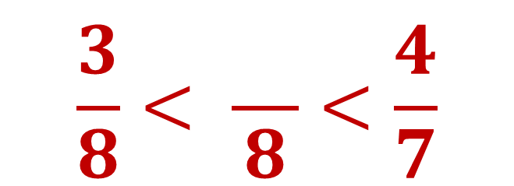
ĐỐ EM!
4
$$\frac{3}{8}< \frac{}{8}<\frac{4}{7}$$
Số?
?

